Slide 1
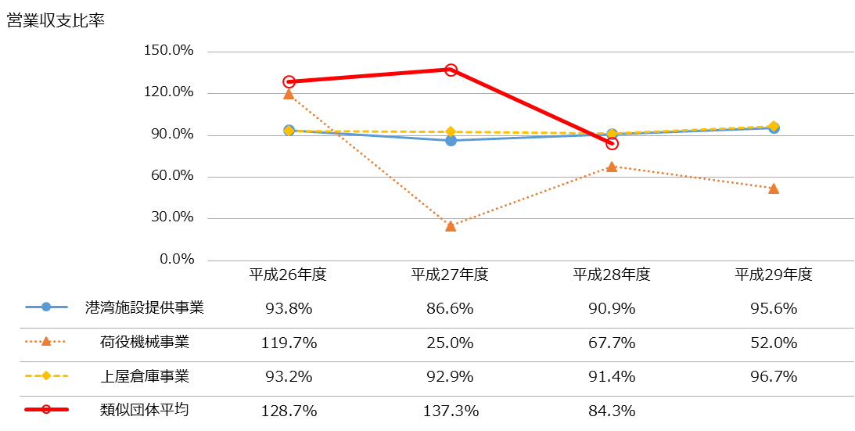
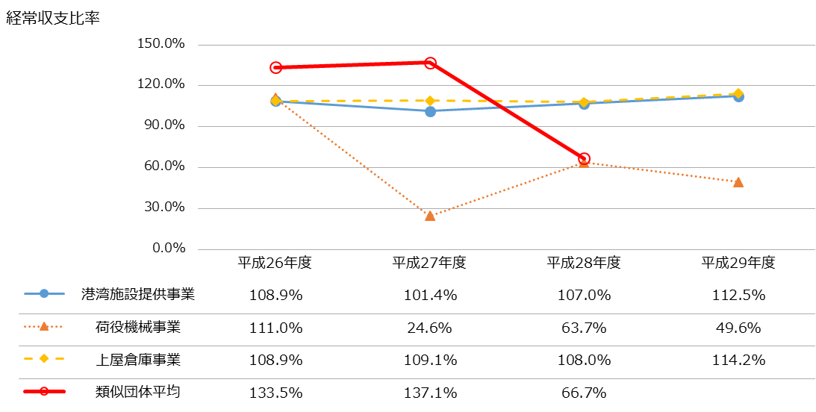
経営指標
港湾施設提供事業
収益性
当該年度において、営業費用が営業収益によってどの程度賄われているかを示すものである。
数値が100％未満の場合、営業損失が生じていることを意味する。
当該年度において、経常費用が経常収益によってどの程度賄われているかを示すものである。
数値が100％未満の場合、経常損失が生じていることを意味する。
13

Slide 2
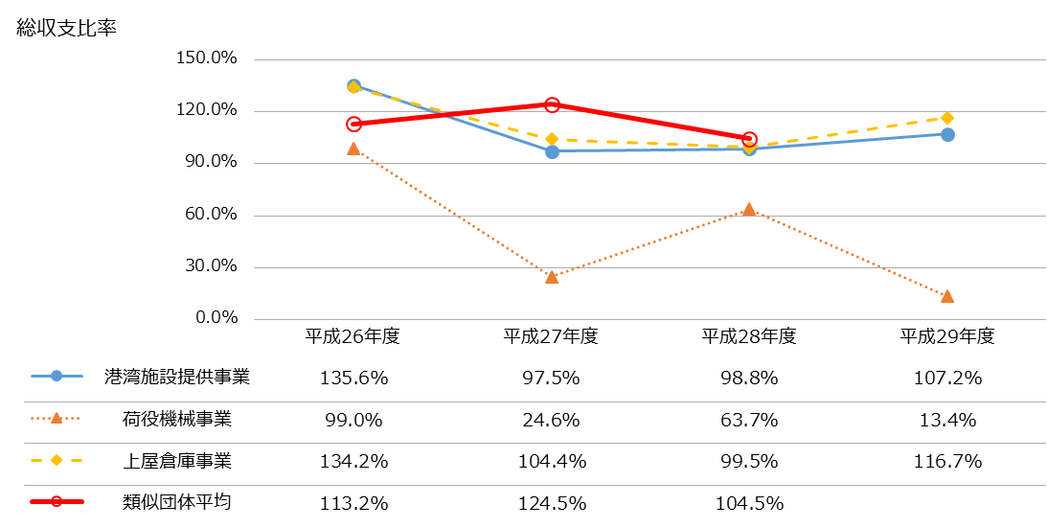
経営指標
当該年度において、総費用が総収益によってどの程度賄われているかを示すものである。
数値が100％未満の場合、当年度純損失が生じていることを意味する。
港湾施設提供事業の収益性について
  荷役機械事業の収益性については、各指標ともに、前年度と比較して悪化しております。営業収支比率及び経常収支比率については、荷役機械の稼働時間が減少したことにより営業収益が減少したことや、荷役機械の劣化診断業務をおこなったことにより営業費用が増加したためです。また、総収支比率が悪化した要因は、荷役機械事業において減損損失の認識を行ったためです。
  上屋倉庫事業の収益性については、各指標ともに、前年度と比較して改善しております。これは、C-9ターミナルを売却したことや、R地区荷さばき地の一部を供用廃止したことにより、大阪港埋立事業へ支払う埠頭用地の賃借料が減少したことなどが要因となっております。
  これらの結果、港湾施設提供事業全体の収益性については、各指標ともに、平成27年度以降改善傾向にあります。しかしながら、営業収支比率が、100%を下回る赤字状態が続いていることから、更なる収益性の改善が急務となっております。今後とも、平成30年3月に策定した「港湾施設提供事業経営計画」を着実に進めることにより、経営改善を進め、収益性の改善に努めてまいります。
14

Slide 3
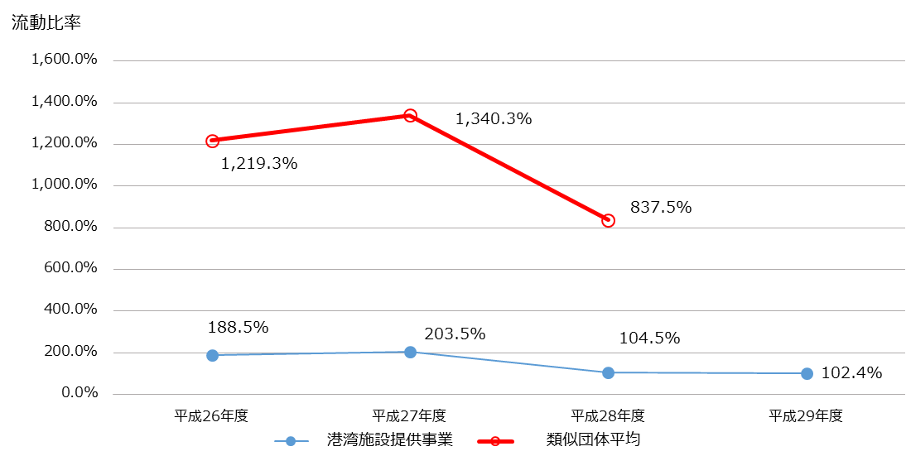
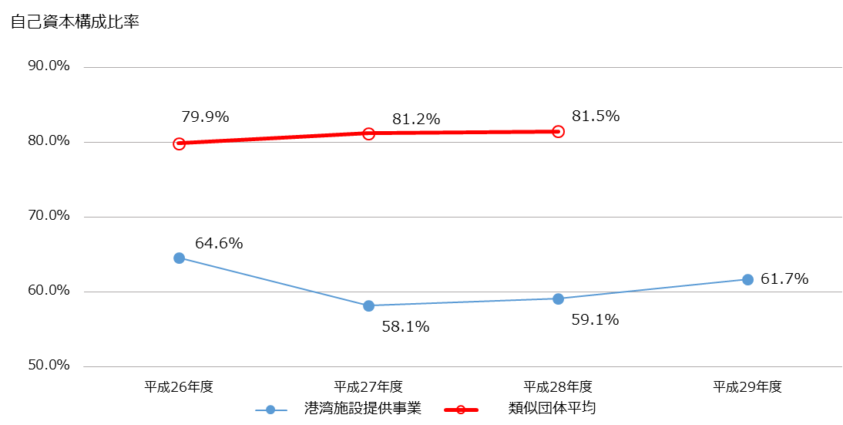
経営指標
安全性
短期的な支払能力を表す指標である。
１年以内に現金化できる資産が、１年以内に返済すべき負債をどれだけ上回っているかを表すものであり、 数値が
100％を上回っていれば、短期的な支払能力に問題がないと考えられる。
総資本（総資産）のうちどの程度が自己資本で賄われているかを示す指標である。
値が高いほど、返済の必要がある負債の割合が少ないことを示すため、経営が安定しているといえる。
15

Slide 4
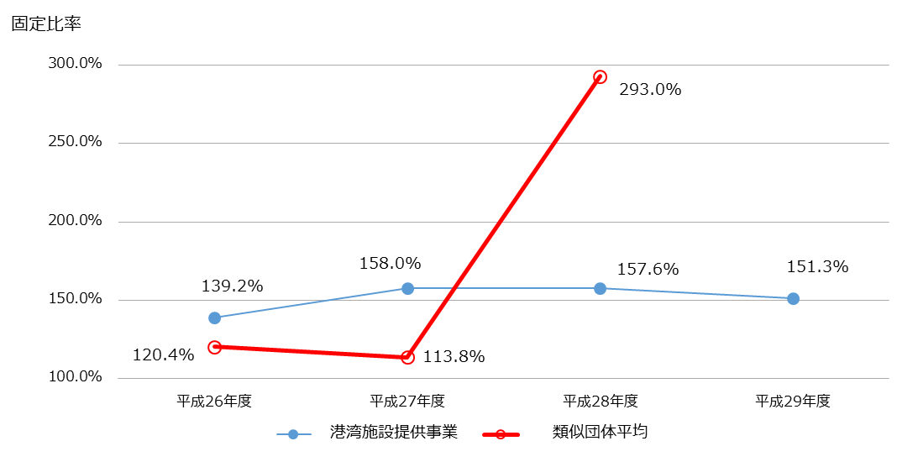
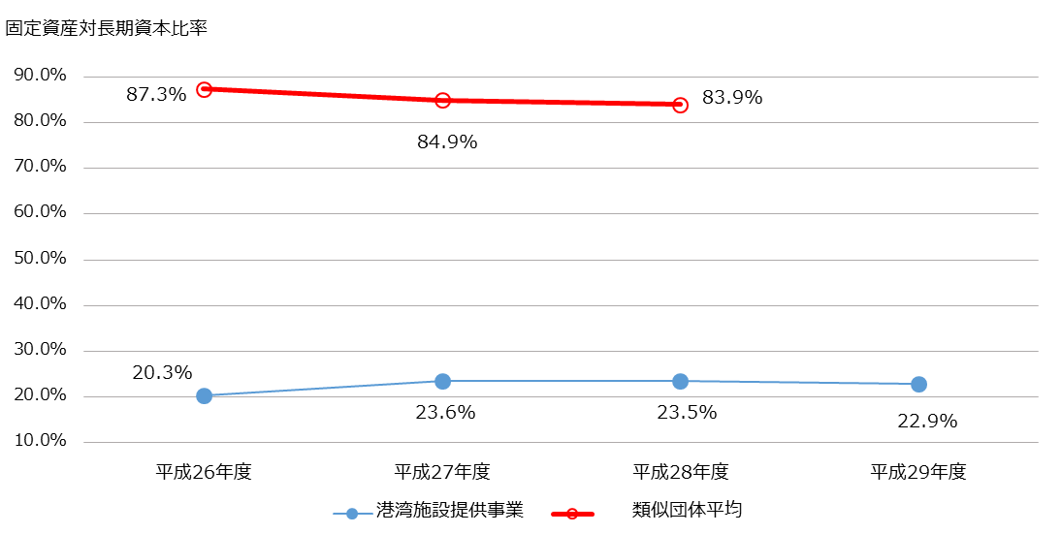
経営指標
長期的な支払能力を表す指標で、固定資産がどの程度自己資本で賄われているかを示す。
固定資産は、長期に渡って使用される資産であるため、返済義務のない自己資本での調達が望ましく、100％を下回っ
ていれば、経営は安全な水準にあると考えられる。
固定資産がどの程度自己資本もしくは長期的負債で賄われているかを示す。
固定比率の補助的な指標であり、固定資産が、自己資本の枠内までとはいかなくとも、長期的な資本により賄われてい
るかを示す。
値が100％を超えている場合、固定資産の調達に短期的な負債を充当していることとなるため、資金繰りが厳しいと判
断される。
16

Slide 5
経営指標
港湾施設提供事業の安全性について
  港湾施設提供事業の安全性に関する指標のうち、流動比率については、平成27年度に200％超であったものが、平成28年度以降、100％付近と大きく悪化しています。これは、流動負債として計上される１年以内に償還期限を迎える企業債の金額がそれまでに比べ増加していることと、平成27年度及び平成28年度における大阪港埋立事業からの埠頭用地の分割での購入により、未払金が増加したこと（1年以内に支払期限を迎えるものを計上・平成27年度は未払金計上なし）が大きな要因となっています。
  自己資本構成比率については、類似団体平均よりも低い60％付近を推移し、安定しています。
  固定比率については、100％を上回っていることから、固定資産を自己資本でカバーできていない状態となっていますが、固定資産対長期資本比率は、100％を下回る値であることから、固定資産への投資は健全な水準にあります。
  このように、港湾施設提供事業については、自己資本構成比率は、問題ない水準にあります。また、長期的な資金繰りについては、固定比率が100％を上回っているものの、固定資産対長期資本比率が100％を大きく下回っていることから安全性に問題は生じていませんが、短期的な資金繰りについては、流動比率が類似団体平均よりも大幅に低い値となっているだけでなく、平成28年度以降100％付近であることから、安全性が高いとは言えません。そのため、更なる財務体質の改善が急務となっています。
17

Slide 6
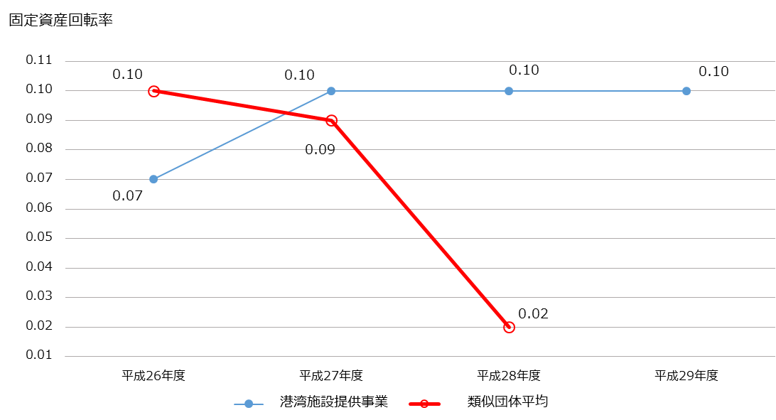
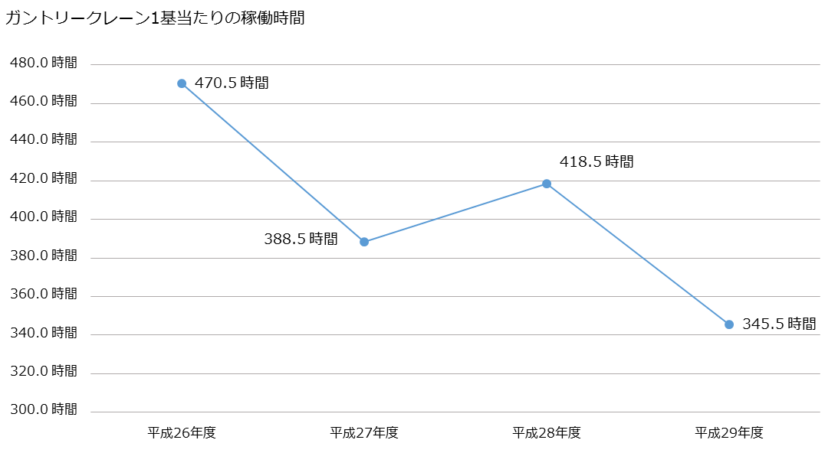
経営指標
生産性及び効率性
固定資産に投下された資本の運用効率を示すものである。
値が高いほど、固定資産が有効に用いられていることを表す。
港湾施設提供事業が所管するガントリークレーン１基当たりの稼働時間を表す。
18

Slide 7
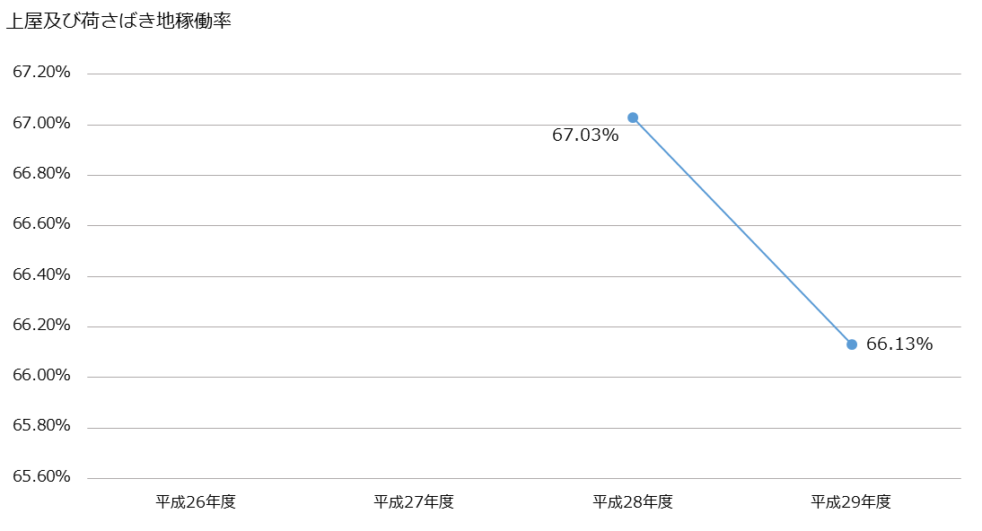
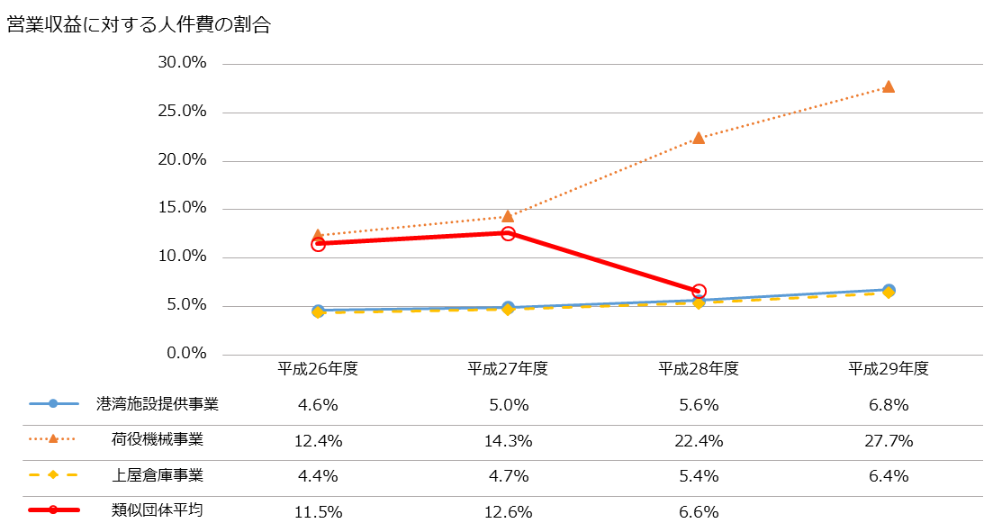
経営指標
港湾施設提供事業が所管する上屋及び荷さばき地の稼働率を表す。
使用日数を考慮しており、供用面積全てを365日使用許可した場合、稼働率は100％となる。
（平成28年度より算出）
営業収益に対する人件費の割合を示すものであり、値が低いほど生産性が高いといえる。
19

Slide 8
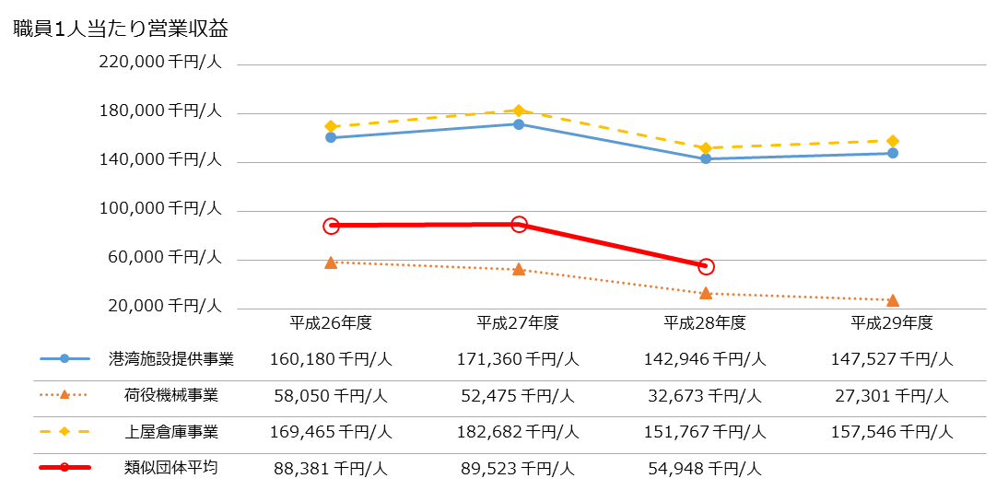
経営指標
損益勘定所属職員１人当たりの営業収益を示すもので、値が大きいほど職員１人当たりの生産性が高いといえる。
港湾施設提供事業の生産性及び効率性について
  港湾施設提供事業の生産性及び効率性についての指標のうち、固定資産回転率、職員１人当たり営業収益については、類似団体平均と比較すると、良好な値となっています。
  しかしながら、ガントリークレーン1基当たりの稼働時間は、前年度と比較すると73時間減少しています。
  また、上屋及び荷さばき地稼働率についても、前年度よりも低下しています。
  港湾施設提供事業の生産性及び効率性については、類似団体と比較すると良好であるものの、ガントリークレーン1基当たりの稼働時間や上屋及び荷さばき地稼働率は、前年度よりも低下していることから、平成30年3月に策定した「港湾施設提供事業経営計画」を着実に進めることにより、生産性及び効率性の向上に努めてまいります。
健全性
港湾施設提供事業の健全性について
  港湾施設提供事業においては、累積欠損金及び不良債務ともに発生しておりません。
20

Slide 9
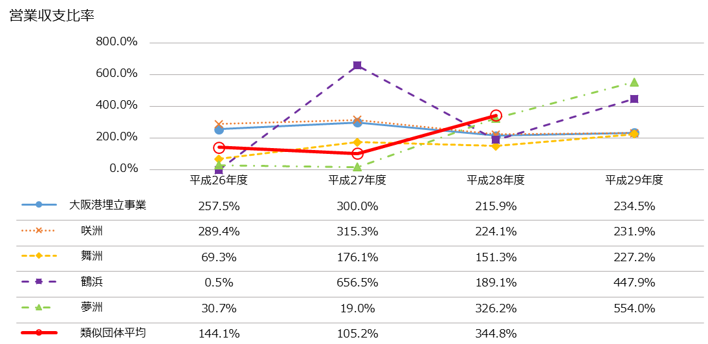
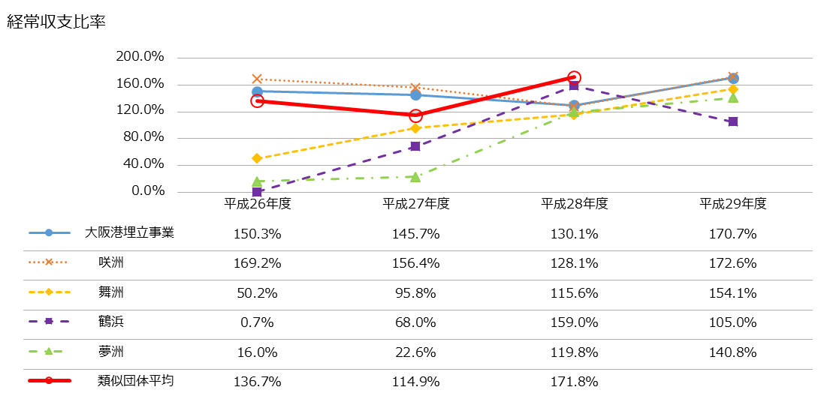
経営指標
大阪港埋立事業
収益性
当該年度において、営業費用が営業収益によってどの程度賄われているかを示すものである。
数値が100％未満の場合、営業損失が生じていることを意味する。
当該年度において、経常費用が経常収益によってどの程度賄われているかを示すものである。
数値が100％未満の場合、経常損失が生じていることを意味する。
21

Slide 10
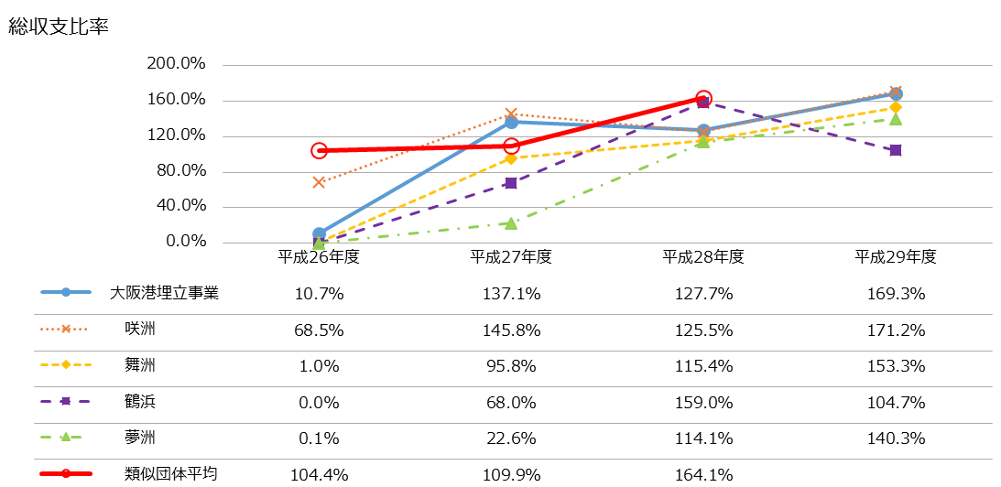
経営指標
当該年度において、総費用が総収益によってどの程度賄われているかを示すものである。
数値が100％未満の場合、当年度純損失が生じていることを意味する。
大阪港埋立事業の収益性について
  大阪港埋立事業の収益性については、各指標ともに、前年度と比較して改善しております。これは、大きな割合を占める咲洲地区において、コスモスクエア地区複合一体開発土地などの売却により、前年度よりも土地売却収益が大きく増加したためです。
  各地区ごとの収益性については、鶴浜地区を除き、各指標ともに、前年度と比較して改善しております。
  咲洲地区については、前述の点が要因となっており、舞洲地区及び夢洲地区については、一般管理費が前年度よりも減少したことが要因となっております。
  鶴浜地区の収益性については、営業収支比率は、前年度と比較して改善しているものの、経常収支比率及び総収支比率については、前年度と比較して悪化しております。
  このように、大阪港埋立事業の収益性は、前年度より改善されているものの、土地売却の影響を非常に大きく受けることから、積極的な誘致活動の展開や、事前登録制度の活用など、経済情勢や企業ニーズに対応した売却促進策を実施することにより、土地の売却を促進し、引き続き収益性の確保に努めてまいります。
22

Slide 11
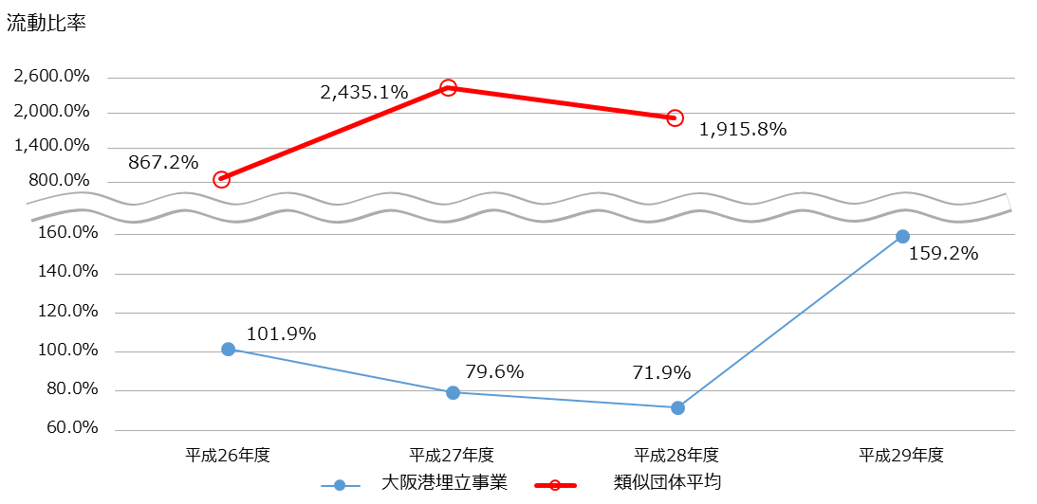
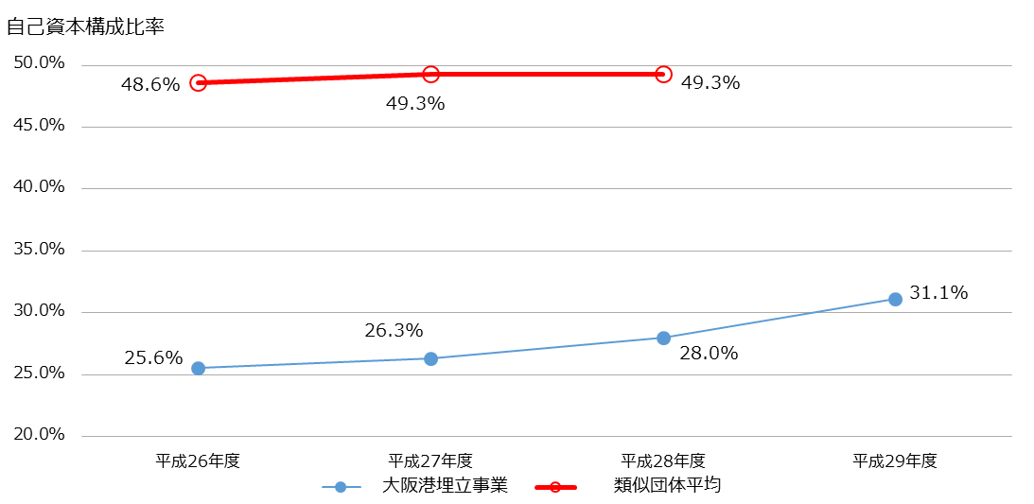
経営指標
安全性
短期的な支払能力を表す指標である。
１年以内に現金化できる資産が、１年以内に返済すべき負債をどれだけ上回っているかを表すものであり、 数値が
100％を上回っていれば、短期的な支払能力に問題がないと考えられる。
総資本（総資産）のうちどの程度が自己資本で賄われているかを示す指標である。
値が高いほど、返済の必要がある負債の割合が少ないことを示すため、経営が安定しているといえる。
23

Slide 12
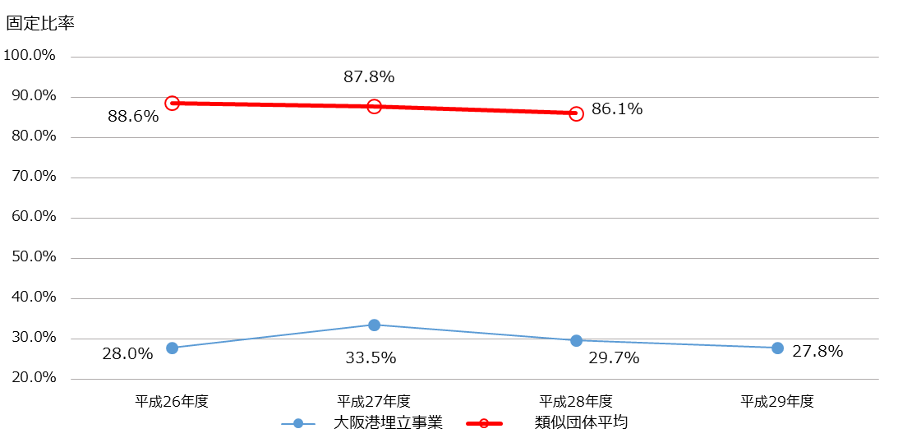
経営指標
長期的な支払能力を表す指標で、固定資産がどの程度自己資本で賄われているかを示す。
固定資産は、長期に渡って使用される資産であるため、返済義務のない自己資本での調達が望ましく、100％を下回っ
ていれば、経営は安全な水準にあると考えられる。
大阪港埋立事業の安全性について
  大阪港埋立事業の安全性に関する指標のうち、流動比率については、平成27年度及び平成28年度において100％を大きく下回るなど、近年厳しい状況でありましたが、平成29年度においては、好調な土地売却による現金・預金及び短期貸付金（一般会計に貸し付けている余剰資金）の増加や、前年度に比べ、１年以内に償還期限を迎える企業債が減少したことなどから、前年度と比較すると、大きな改善となりました。しかしながら、類似団体平均と比較すると、大幅に低い値となっています。
  自己資本構成比率については、平成27年度以降、改善傾向にあります。これは、好調な土地売却などに支えられ、累積欠損金が減少傾向にあることが主な要因となっています。しかしながら、いまだ30％を僅かに上回る程度であり、類似団体平均よりも大幅に低い値となっています。
  固定比率については、平成28年度以降、減少傾向にあり、その値についても30％を下回るなど、良好な水準にありますが、これは、集客施設用地を除く大阪港埋立事業の土地については、棚卸資産として土地造成勘定に計上されているためです。
  このように、大阪港埋立事業の固定比率を除いた安全性に関する指標については、改善が見られるものの、低い値となっており、依然として厳しい状況にあることから、更なる財務体質の改善が急務となっております。
24

Slide 13
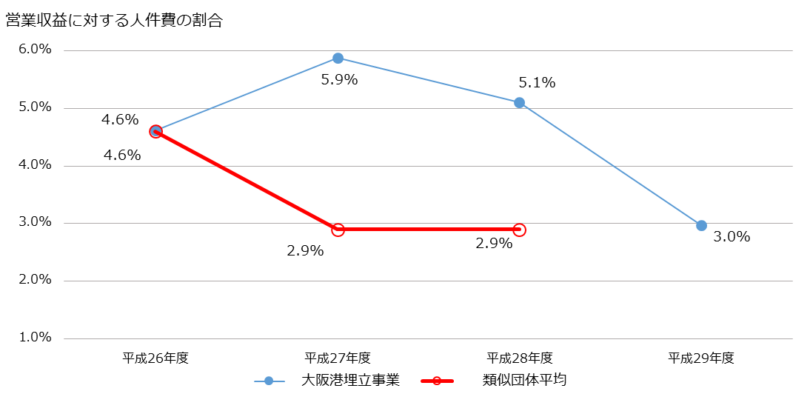
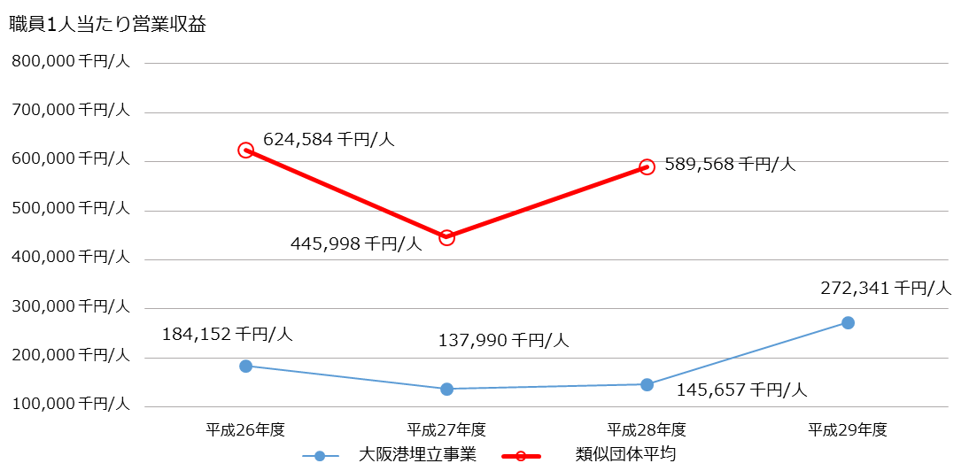
経営指標
生産性及び効率性
営業収益に対する人件費の割合を示すものであり、値が低いほど生産性が高いといえる。
損益勘定所属職員１人当たりの営業収益を示すもので、値が大きいほど職員１人当たりの生産性が高いといえる。
25

Slide 14
経営指標
大阪港埋立事業の生産性及び効率性について
  大阪港埋立事業の生産性及び効率性に関する指標である、営業収益に対する人件費の割合及び職員１人当たり営業収益は、平成28年度以降改善傾向にあるものの、平成28年度の営業収益に対する人件費の割合を除き、類似団体平均よりも悪い値となっています。これは、類似団体と比べ、集客施設が多いことなどが理由であると考えられます。
  このように、大阪港埋立事業の生産性及び効率性は、類似団体平均と比較すると高いとは言えません。多くの集客施設を保有していることにより、類似団体よりも人件費が多額となっていることから、その要因となっている集客施設等の見直しに継続して取り組むことで、生産性及び効率性の向上を進めてまいります。
26

Slide 15
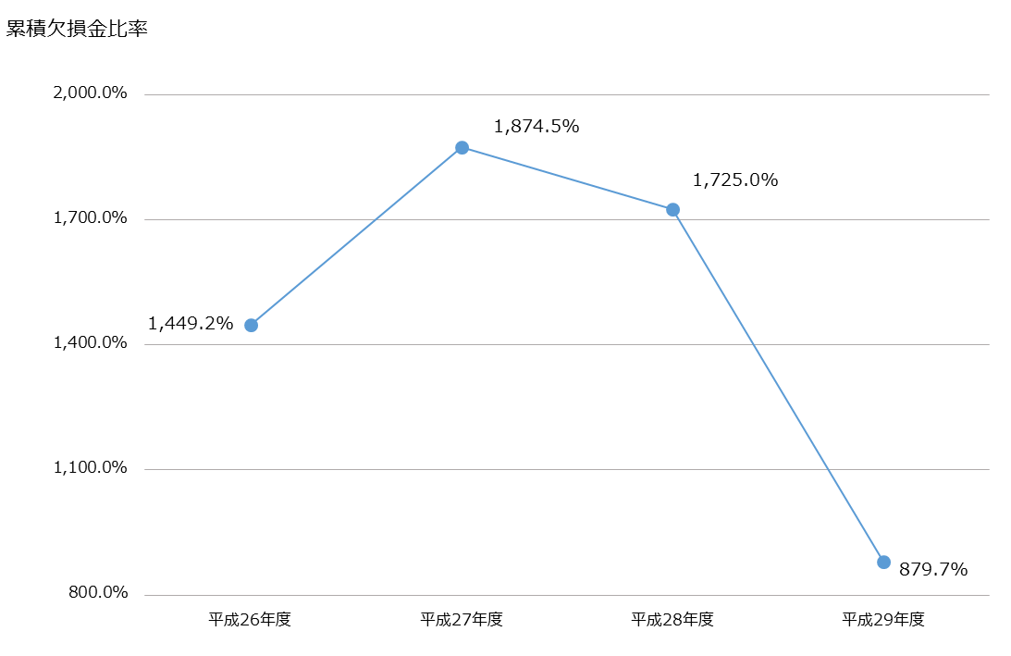
経営指標
健全性
事業体の経営状況が健全な状態にあるかを示すものであり、この数値が0よりも大きい場合は、累積欠損金が生じている
ことを意味する。
大阪港埋立事業の健全性について
  大阪港埋立事業の累積欠損金比率については、近年の好調な土地売却収益などに支えられ、平成28年度以降、改善傾向にあります。しかしながら、いまだ多額の累積欠損金を抱えていることから、利益の継続的な確保による更なる累積欠損金の解消が必要となっています。
  なお、大阪港埋立事業において、不良債務は発生しておりません。
27

Slide 16
経営指標
類似団体平均について
類似団体平均の値は、総務省自治財政局編の地方公営企業年鑑（平成26年度・平成27年度・平成28年度）より算出
港湾施設提供事業は、地方公営企業法財務規定等適用の港湾整備事業7事業（東京都・長崎県・神戸市・室蘭市・釧路市・根室市・名古屋港管理組合、本市は除く）のうち、総資産額が100億円以上の３事業（東京都・神戸市・名古屋港管理組合）の平均値
大阪港埋立事業は、地方公営企業法財務規定等適用の臨海土地造成事業18事業（千葉県・東京都・新潟県・石川県・福井県・和歌山県・鳥取県・島根県・広島県・福岡県・長崎県・横浜市・神戸市・室蘭市・釧路市・根室市・明石市・名古屋港管理組合、本市は除く）のうち、総資産額が1,000億円以上の５事業（千葉県・東京都・福井県・横浜市・神戸市）の平均値
なお、上記の事業（類似団体）によっては、指標の算出に必要なデータが示されていない場合があるため、類似団体平均は必ずしも全ての類似団体の平均となっていない場合があります。
28

Slide 17
財務諸表
比較貸借対照表
29

Slide 18
財務諸表
30

Slide 19
比較損益計算書
財務諸表
港湾施設提供事業
31

Slide 20
大阪港埋立事業
財務諸表
32

Slide 21
財務諸表
キャッシュ・フロー計算書
33

Slide 22
財務諸表
剰余金計算書
資本的収支（参考）
34

Slide 23
注記
１. 重要な会計方針
（１）資産の評価基準及び評価方法
  １. 出資金及び基金の評価基準及び評価方法
    移動平均法による原価法
  ２. たな卸資産の評価基準及び評価方法
    貯蔵品
    先入先出法による原価法
    完成土地及び未成土地
    個別法による低価法（貸借対照表の価額は収益性の低下に基づく簿価切下げの方法により算定。）
（２）固定資産の減価償却の方法
  １. 有形固定資産（リース資産を除く）
    減価償却の方法
    定額法
    主な耐用年数
    建物 ６～50年
    構築物 10～60年
    機械及び装置 ５～50年
    車両運搬具 ４～５年
    船舶 ８年
    工具、器具及び備品 ２～20年
  ２. 無形固定資産（リース資産を除く）
    減価償却の方法
    定額法
    主な耐用年数
    ソフトウェア ５年
    地上権 ５年
  ３. リース資産
    減価償却の方法
    所有権移転外ファイナンス・リース取引に係るリース資産
    リース期間を耐用年数とし、残存価額を零とする定額法
（３）引当金の計上方法
  １. 退職給付引当金
    職員の退職手当の支給に備えるため、当年度の退職手当の期末要支給額に相当する金額を経常している。
35

Slide 24
注記
  ２. 賞与引当金
    職員の期末及び勤勉手当の支給に備えるため、当年度末における支給見込額に基づき、当年度の負担に属する額（12月から３月までの４か月分）を計上している。
  ３. 貸倒引当金
    債権の不納欠損による損失に備えるため、一般債権については貸倒実績率により、破産更生債権等特定の債権については個別に回収可能性を検討し、回収不能見込額を計上している。
    なお、貸倒実績率については、期首の未収金残高に占める不納欠損額の割合の直近３年間の平均を用いている。
（４）その他会計に関する書類のための基本となる重要な事項
  １. 消費税等の会計処理
    消費税及び地方消費税の会計処理は、税抜方式によっている。
２. セグメント情報の開示
（１）報告セグメントの概要
  港営事業会計は、港湾施設提供事業及び大阪港埋立事業を運営しており、各事業で運営方針等を決定していることから、港湾施設提供事業及び大阪港埋立事業を２つの報告セグメントとしている。
  なお、各報告セグメントに属する事業の内容は以下のとおりである。
３. キャッシュ・フロー計算書
（１）重要な非資金取引
  新たに計上したファイナンス・リース取引に係る資産の額は、17,920,800円、負債の額は、19,354,464円である。
４. 減損損失
（１）グルーピングの方法
  １. 港湾施設提供事業においては、荷役機械事業及び上屋倉庫事業を運営しており、 それぞれの事業を１つの資産グループとしている。
  ２. 大阪港埋立事業においては、原則として全体を１つの資産グループとしているが、一部の資産については、独立したキャッシュ・フローを生み出す単位として個別にグルーピングしている。
 | 事業区分 |  | 事業の内容
 | 港湾施設提供事業 |  | 荷役機械及び上屋倉庫の提供
 | 大阪港埋立事業 |  | 咲洲、舞洲、鶴浜及び夢洲地区の港湾関連用地及び都市機能用地等の造成
36

Slide 25
注記
（２）減損の兆候について
  当年度において、（１）のグルーピングをもとに、以下の資産について収益が見込まれないため、減損の兆候が認められた。
（３）減損損失の認識及び測定について
  当年度において、上記資産について、回収可能価額が帳簿価額を下回るため、帳簿価額を回収可能価額まで減額し、当該減少額193,538,429円を減損損失として計上した。
  内訳は、建物63,907,102円、構築物57,558,856円、機械及び装置72,070,702円、工具、器具及び備品1,769円である。
  なお、回収可能価額の算定方法は、正味売却価額により測定しており、相続税路線価等を参考に合理的に算定した価額によっている。
５. リース契約により使用する固定資産
（１）リース取引の処理方法
  リース料総額が３百万円を超えるファイナンス・リース取引については、通常の売買取引に準じた会計処理によっている。
  リース料総額が３百万円以下のファイナンス・リース取引については、通常の賃貸借取引に準じた会計処理によっている。
６. その他
（１）退職給付引当金の取崩し
  当年度において、退職手当として347,026円を支給するため、退職給付引当金347,026円を使用した。
（２）長期継続契約に係るリース債務
  通常の売買取引の方法に準じた会計処理を行ったリース取引に係るリース債務のうち、地方自治法第234条の３に基づく長期継続契約に係るものは下記の金額である。
  短期リース債務 9,705,485 円
  長期リース債務 21,024,576 円
  計 30,730,061 円
用途 |  |  | 資産の種類 |  |  | 場所
 | 荷役機械事業 |  |  | 機械及び装置等 |  |  | 大阪市住之江区南港中７丁目等
 | 南港ポートタウン管理センター |  |  | 土地・建物等 |  |  | 大阪市住之江区南港中２丁目
37

